Slide 1
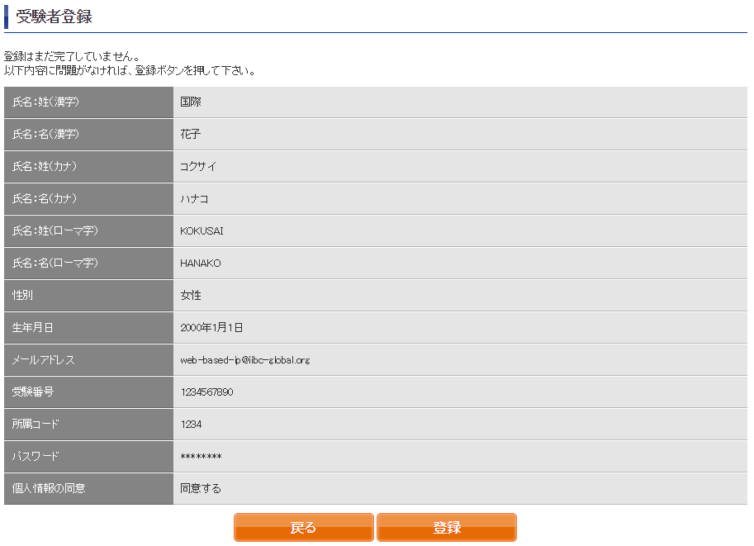
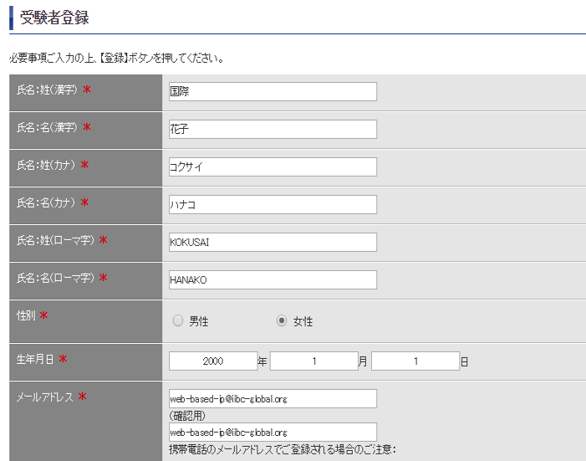
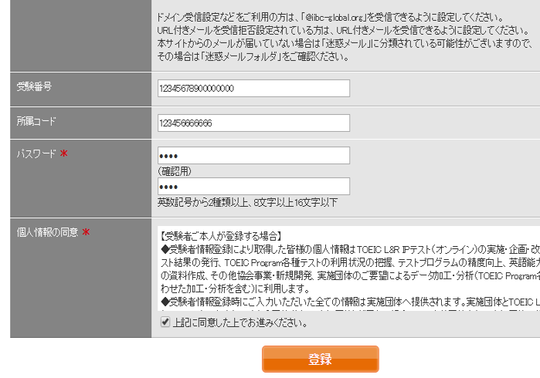
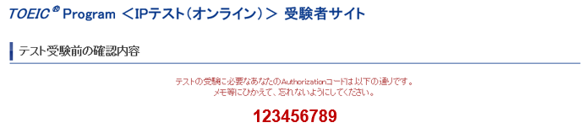
TOEIC L&R IPテスト オンライン受験マニュアル
②受験者登録画面を確認し、問題なければ「登録」を押し、修正があれば「戻る」を押す。
①大学より案内されたURLにアクセスし、以下の通り受験者情報登録を行う。
※一人1回のみの登録です。2度の登録は禁止！！
「よくあるご質問（FAQ)」は6ページ参照
漢字で氏名入力。姓・名
漢字が無い場合はそれぞれ
ひらがな又はローマ字で記入
メールアドレス、絶対に間違えないこと！必要なメールが届かなくなります！
間違いがないか
必ず確認！
別紙【TOEICオンラインテストの受験について】で指定されているID（半角13桁の英数字）および所属コード（半角4桁の数字）を入力
※アルファベットは大文字
③Authorization Codeをメモする。
パスワードは自分で作る
英数記号から2種類以上
8文字～16文字
※忘れないようメモ
完了したら登録ボタン押す
書き留める

Slide 2
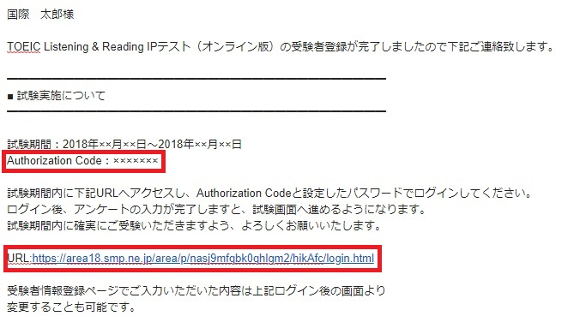
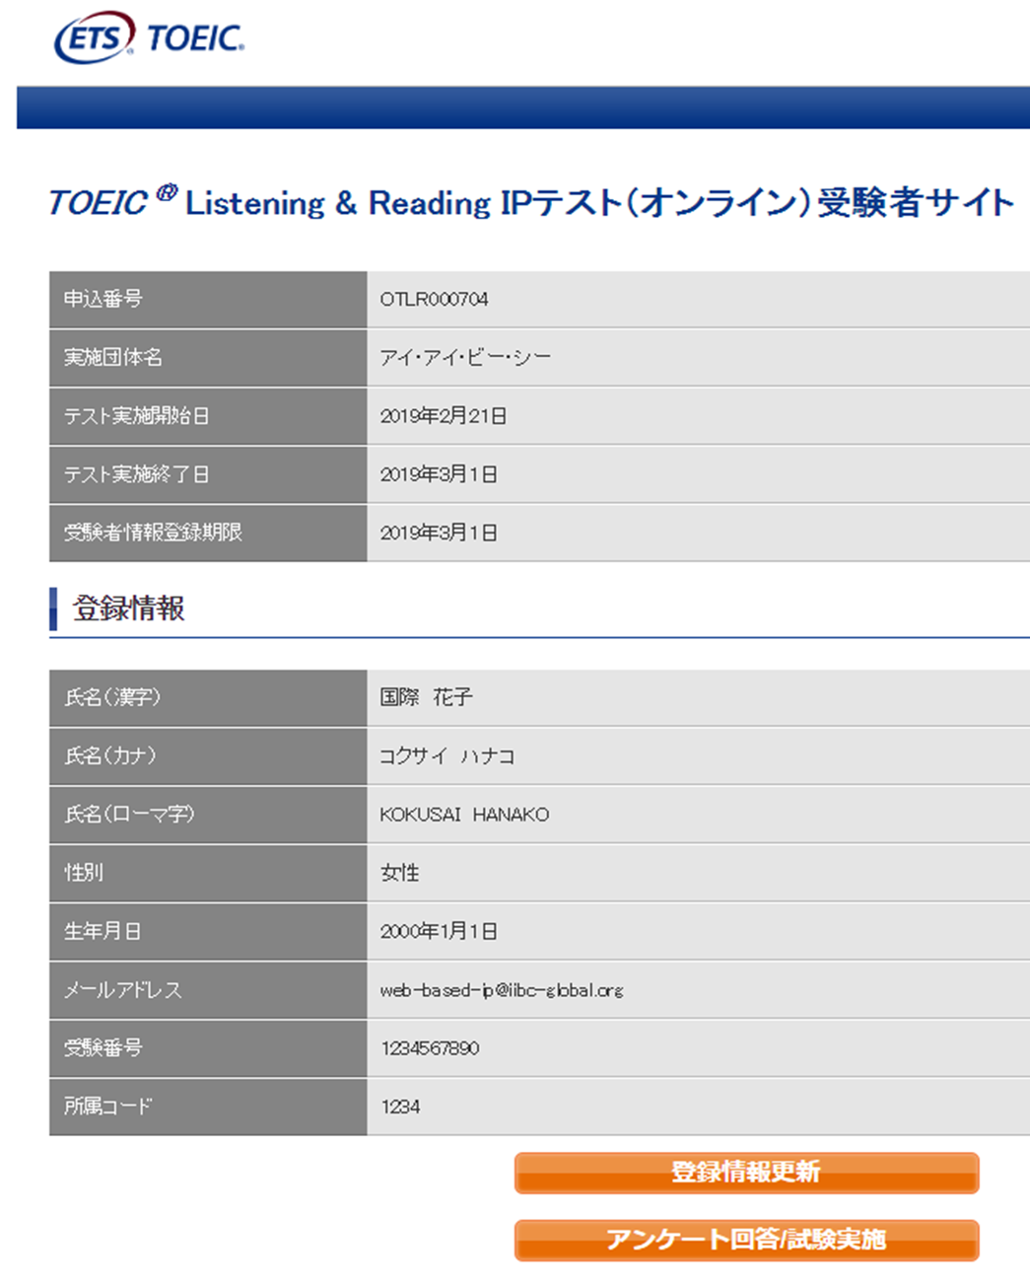
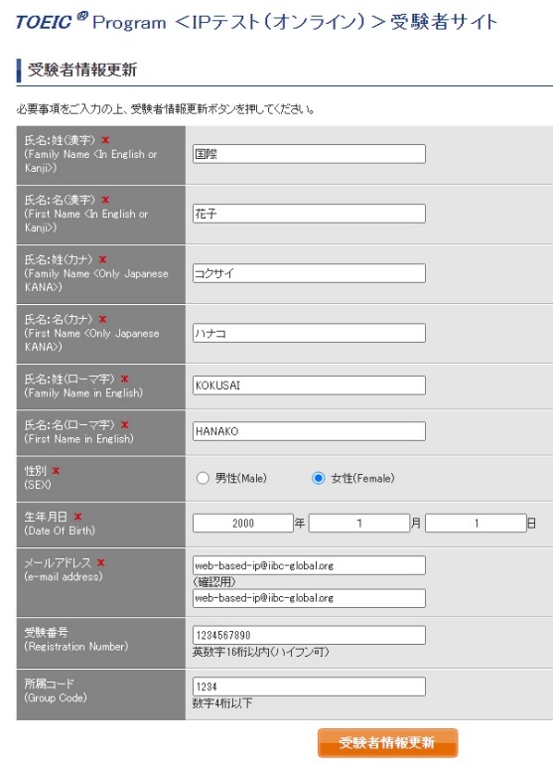
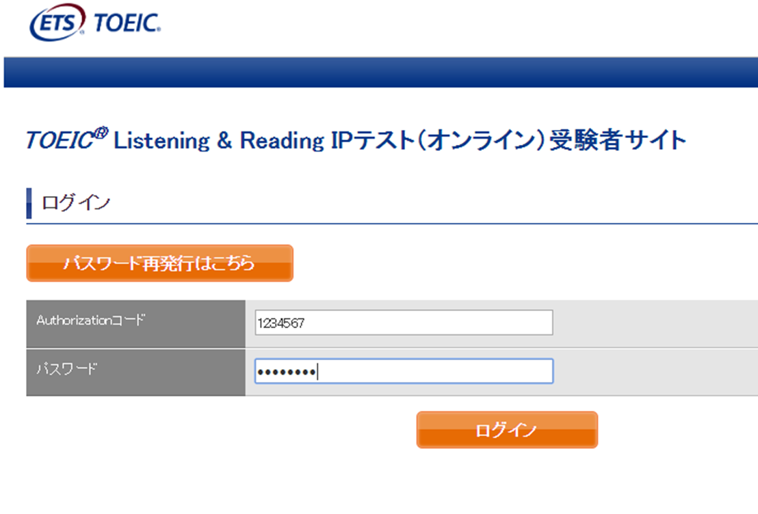
④登録したメールアドレスに届くメールを確認し、URLをクリック。
⑥登録内容に変更がない場合は、「アンケート回答/試験実施」のボタンをクリック
登録内容を修正する場合は、登録情報更新をクリック
情報登録更新（修正）画面
URLをクリック
⑤Authorization Codeと、①で登録したパスワードを入力し、ログイン。
Authorization Codeを入力
情報の修正・入力忘れがあればここで入力のうえ、「受験者情報更新」をクリック
登録情報に変更がなければ、
アンケート回答に進む
パスワードを入力
※試験期間前にログインした場合、「登録情報更新」ボタンのみ表示されます。
「アンケート回答/試験実施」ボタンは試験期間に入ってから表示されます。

Slide 3
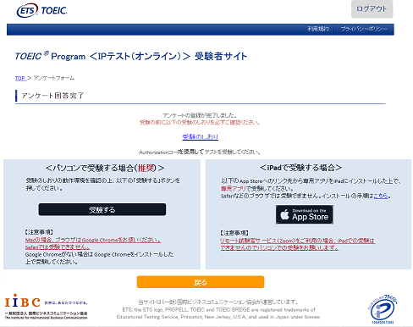
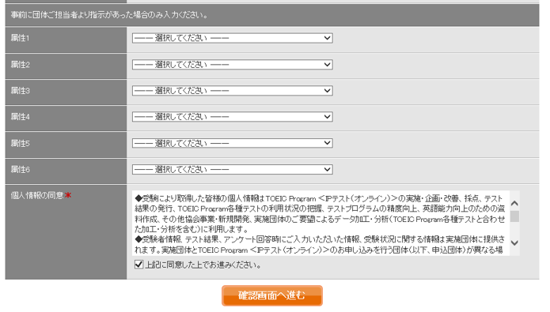
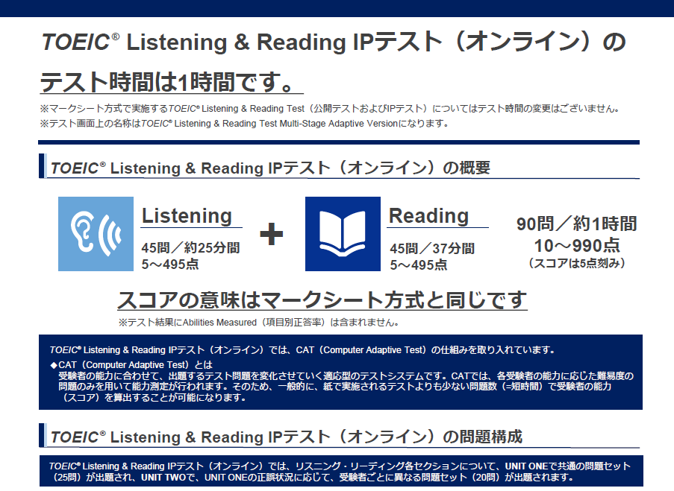
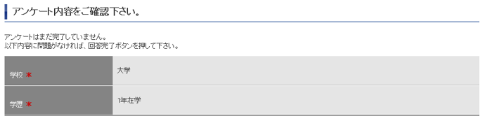
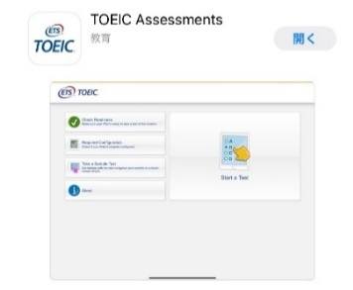
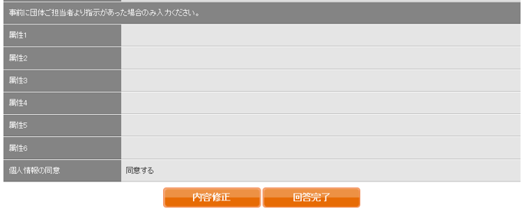
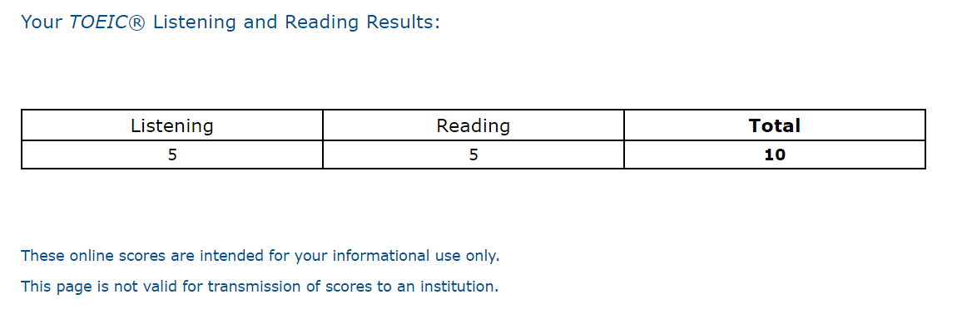
⑨受験のしおりを確認の上、受験する。
■パソコンで受験する場合（推奨）：「受験する」ボタンから受験する。
■iPadで受験する場合：専用アプリをインストールのうえ、受験する。
⑦アンケートに答える。（以下は一部分のみ抜粋）
※アンケート内の「属性」の入力指示があれば入力
受験のしおり
受験のしおり
※事前に大学から共有
されていない場合は
内容を確認
⑧「アンケート確認画面」の入力画面を確認。
（以下画像は一部分のみ抜粋）
問題なければ「回答完了」、修正が必要なら「内容修正」を押す。
パソコン用テスト開始画面
iPad用アプリインストール画面
※iPad受験の詳細は次ページに記載
メールに記載の
Authorization Code
を入力
⑩テスト終了後、スコアが表示されるため、確認できたら画面を閉じる。
（終了直後時点では、結果のダウンロードはできません。）
画面を閉じる前に、スコアが表示
されたことを必ず確認！
※スコア表示前に閉じると正常に
結果登録されません。

Slide 4
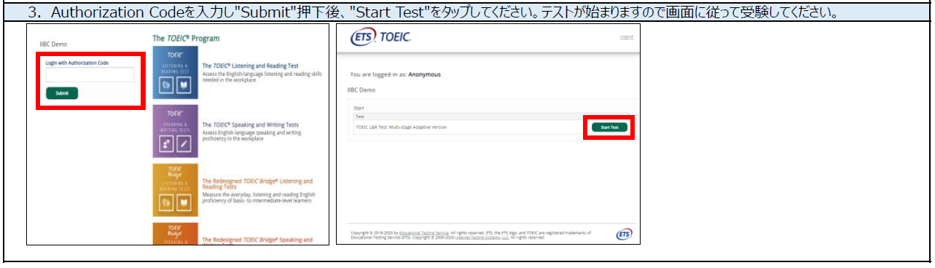
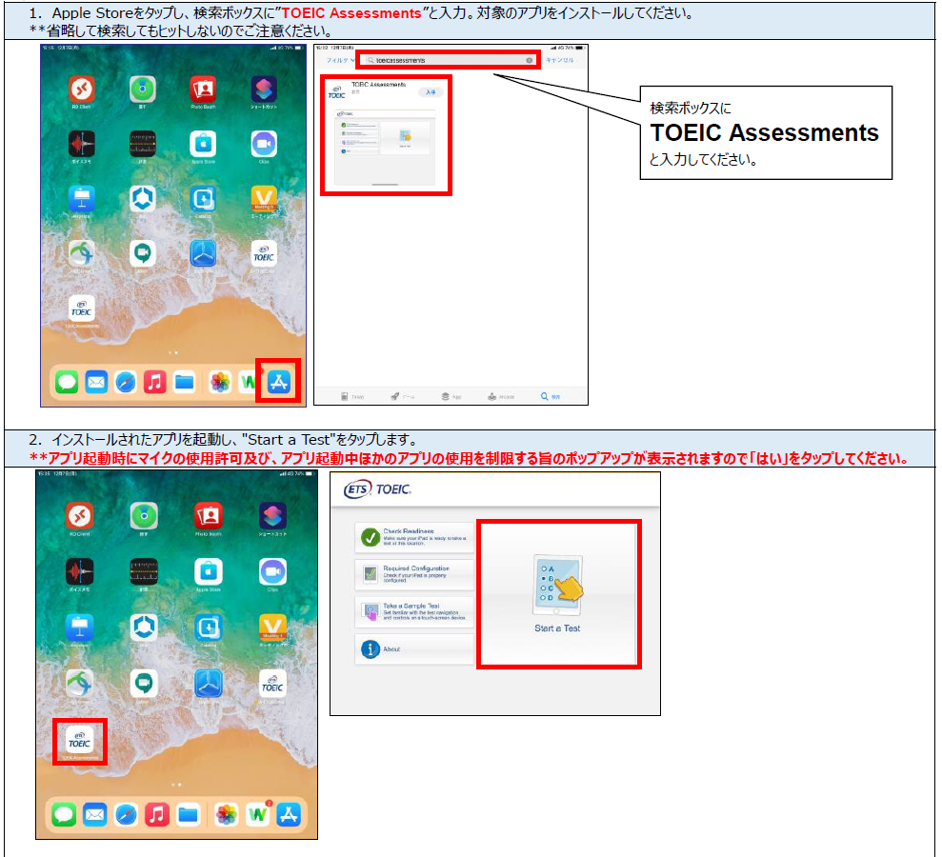
◆iPadでの受験手順
◆受験にあたっての注意事項
※本手順は、必ず本資料①～⑨の受験者情報登録・アンケート回答終了後に実施してください。
1．トラブル発生による中断、再開
受験中にタブレットの不具合などトラブルが発生した場合は、一旦アプリを閉じて受験を中断してください。
その後、受験を開始した手順と同様にアプリを開き、Authorization Codeを入力してログインすると、“Resume Test”ボタンが表示されます。
“Resume Test”ボタンを押下することで、中断したところからのテスト再開が可能です。
※ホームボタン等を押してもアプリを閉じることができません。タブレット自体を強制終了する必要があります。タブレットの強制終了の仕方につきましてはホームボタンと電源ボタンの同時長押しが一般的ですが、タブレットのモデルによっても異なりますので詳細はAppleのサイトをご確認ください。
２.試験時間を満了したもの（タイマーのカウントダウンがゼロになったもの）および“Finish Test”を押下したものを試験終了とみなします。
※スコア表示画面まで進まずにブラウザを閉じた場合、採点されませんのでご注意ください。
3.iPhoneでの受験はできません。iPhoneで受験者サイトの を押してもアプリのインストール自体ができない仕組みになっています。
iPhone上のApp storeの検索結果にも出てきません。
◆その他受験に関する詳細につきましては別途受験のしおりを参照ください。

Slide 5
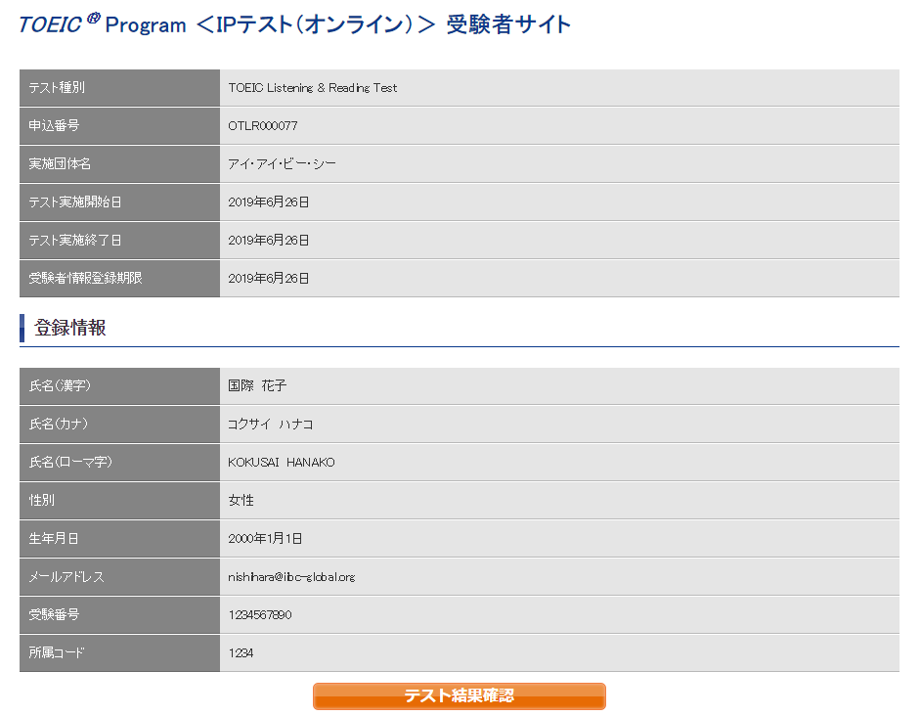
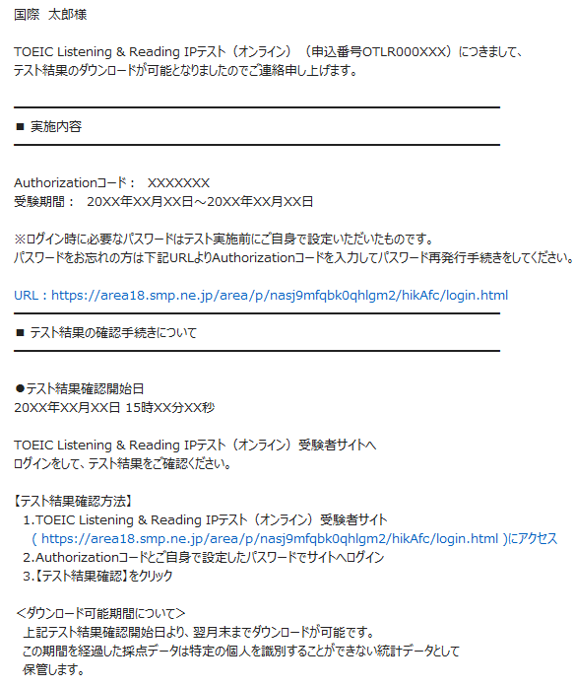
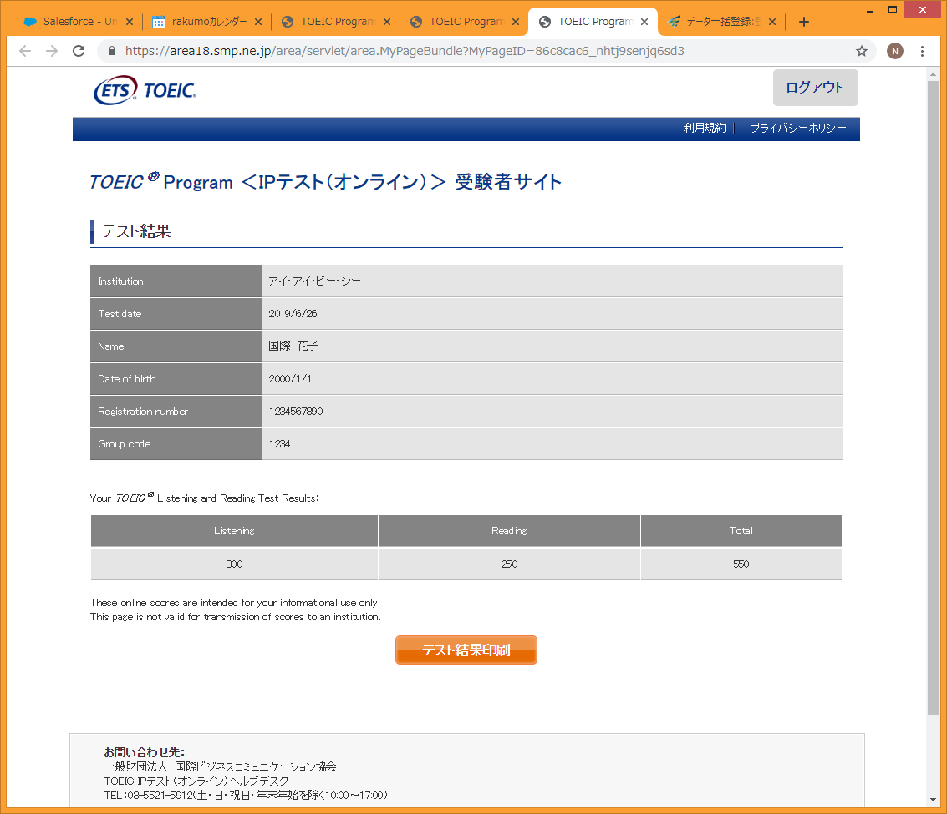
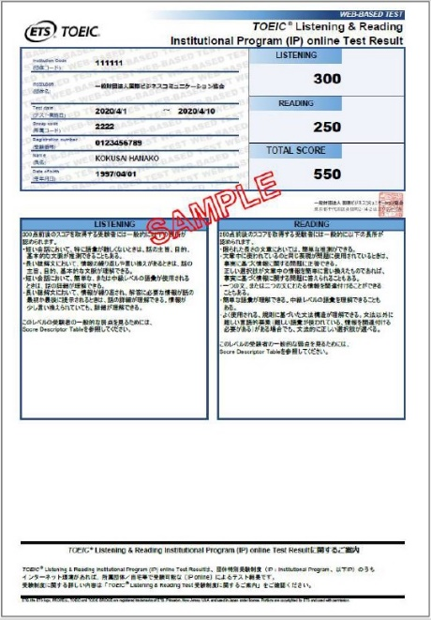
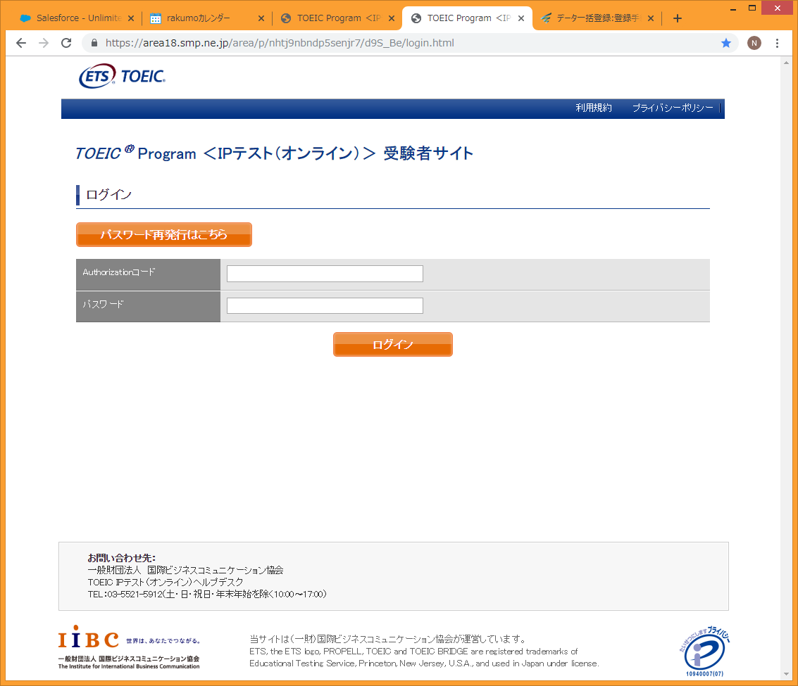
試験期間終了後の結果確認方法
②テスト結果確認を押す。
①テスト結果取得通知メールを確認してください。
※テスト結果取得通知メールは、試験期間終了日を含む4営業日以内に配信されます。
※テスト受験直後に結果ダウンロードはできませんので、テスト結果取得通知メール
をお待ちください。
※テスト結果は、通知メールに記載の結果確認期間が過ぎると確認及び再発行はでき
なくなります。必ず、それまでにアクセスして結果を確認してください。
URLをクリック
③テスト結果印刷を押すと、右側のPDFが表示され、ファイルの保存や印刷ができます。
※確認期間は1か月余りですので注意してください。
Authorization Codeを入力
パスワードを入力

Slide 6
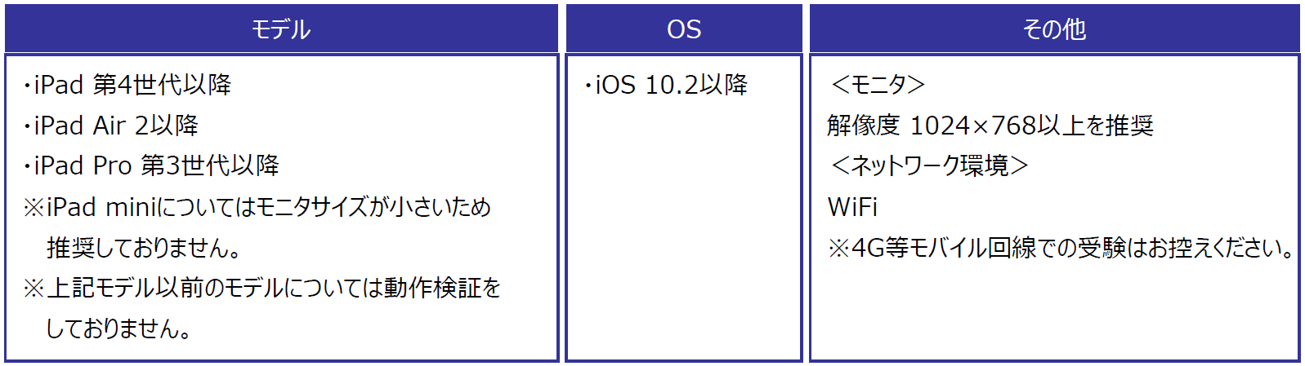
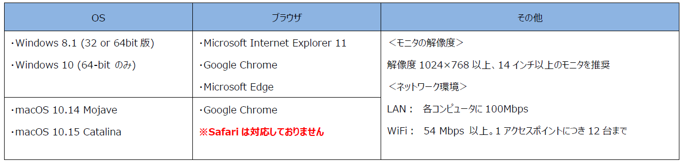



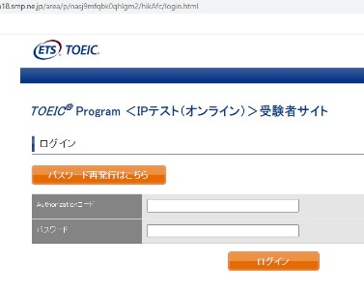
【動作環境（iPad）】
よくあるご質問（FAQ)
※スマートフォンには対応していません。
Q
メールが届かない。
迷惑メールフォルダ等、メイン以外のフォルダに配信されていないか確認してください。配信されていない場合は大学の事務課にお問い合わせください。
A
Q
テストを開始したが、音が出ない。進まない。
以下の動作環境内で受験しているか確認してください。音が出ないまま進む
などの不具合があれば、ブラウザを閉じて再ログインしてください。
中断した場所から再スタートします。
A
「非SSLでの接続は許可されていません」というエラーが表示されている。
受験のしおりの最終ページを参照し、パソコンを調整してください。
Q
【動作環境（パソコン）】
A
Q
試験中に画面が動かなくなった。
ブラウザを閉じ、メールに届いたURLから再度Authorization Codeを入力して再開してください。中断した場所から再スタートします。
A
Q
readingパートで前の問題に戻りたいが「Back」ボタンが見当たらない。
Reviewボタンから戻ってください。
A
Q
試験を完了したかどうかわからず不安。
最後にスコアが出たら試験は完了です。心配であれば、再度ログインしてください。「Completed」との表記が出れば完了しています。
※スコアが出る前にブラウザを閉じると、試験未完了（未受験扱い）となるため注意！！
※Macのパソコンをご使用の方は、以下の手順に従い、Google Chromeで受験してください。
A
① | 以下URLよりGoogle Chromeをインストール・開きます。 https://www.google.com/intl/ja_jp/chrome/ ※インストール→開く方法については以下URLを参照ください。Mac、Windowsで異なります。 https://support.google.com/chrome/answer/95346?co=GENIE.Platform%3DDesktop&hl=ja
② | Google Chromeのアドレスバーに、テスト受験用URLを貼り付け、Enterキーを押します。（クリックではなく、コピー＆ペースト）
Q
スコアをもう一度確認したい。
結果確認期間に確認できます。また、PDFの保存や印刷も可能です。
確認可能期間は１ヶ月余りです。
A
【登録後に届くメール】
【受験者サイト】
Q
指定期間を過ぎたが、受験できるか。
受験できません。
アドレスバーに貼り付け→Enter
A
本FAQを読んでも解決しない場合は、以下までお問い合わせください。
TOEICオンラインテスト ヘルプデスク（03-5521-5912、営業時間：平日10時～17時）
※感染症対策（緊急事態宣言等）の状況により時間短縮および閉鎖の可能性があります。
テスト受験用URLをコピー（httpsの部分から）

